Slide 1
Санкт-Петербургский политехнический университет Петра Великого Высшая школа теоретической механики и математической физики Расчёт ГРП в установке, моделирующей процессы теплопереноса в рабочей жидкости при росте трещины ГРП
Выполнил: студент группы 5030103/80301 Клочко Д. А.
Руководитель: доцент ВШТМиМФ, к. ф.-м. н. Бабенков М.Б.
30.06.2022

Slide 2
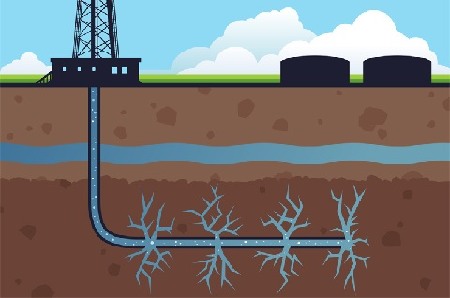
Технология гидроразрыва пласта
Для повышения дебита скважины в нефтяной промышленности используется технология гидроразрыва пласта (ГРП)
Технология ГРП заключается в нагнетании в скважину жидкости под большим давлением
Для описания процесса ГРП используются физические и математические модели
Рис. 1. Гидроразрыв пласта.

Slide 3
Цель работы и задачи
Цель работы – создание математической модели процессов теплопереноса в рабочей жидкости при росте трещины гидроразрыва.
Задачи:
Обзор литературы по теме существующих физических моделей
Анализ результатов эксперимента
Изучение параметров, влияющих на процесс теплопереноса в рабочей жидкости
Создание математической модели данного процесса
Анализ полученных результатов

Slide 4
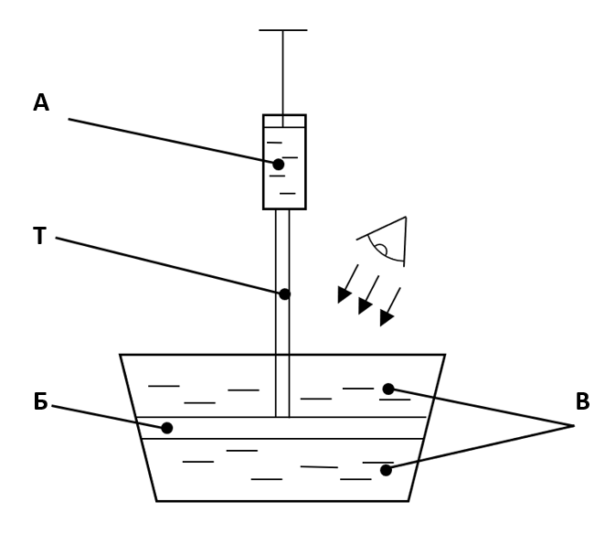
Экспериментальная установка
Рис. 2. Схема экспериментальной установки.

Slide 5
Ход эксперимента
Ход эксперимента разделяется на три фазы:
• подготовка к эксперименту
• закачивание жидкости
• обработка результатов

Slide 6
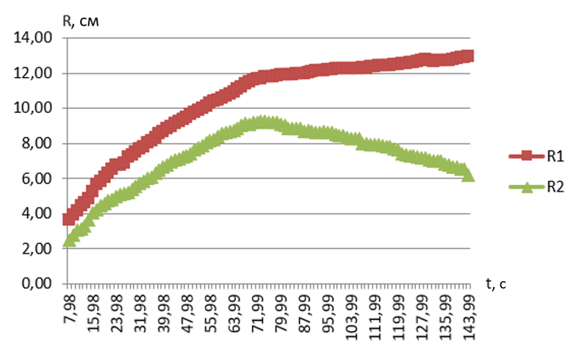
Результаты эксперимента
После оцифровки данных, полученных из видео, был построен график зависимости размера пятен R1 и R2 от времени:
Рис. 3. График зависимости радиуса пятен от времени. R1 – радиус внешнего пятна, R2 – радиус внутреннего пятна.

Slide 7
Постановка задачи и предположения модели
Постановка задачи:
Для исследования процессов теплопереноса в рабочей жидкости при росте трещины гидроразрыва пласта необходимо составить математическую модель, предсказывающую соотношение объёмов жидкостей разных цветов
Предположения модели:
Рассматривается нестационарная задача теплопроводности в цилиндрической системе координат:
Предположим, что пятно обладает центральной симметрией и представляет собой круг
Предположим, что толщина слоя жидкости в зависимости от радиуса r меняется незначительно с тем, чтобы учесть это изменение исключительно в зависимости коэффициента теплоёмкости от радиуса r

Slide 8
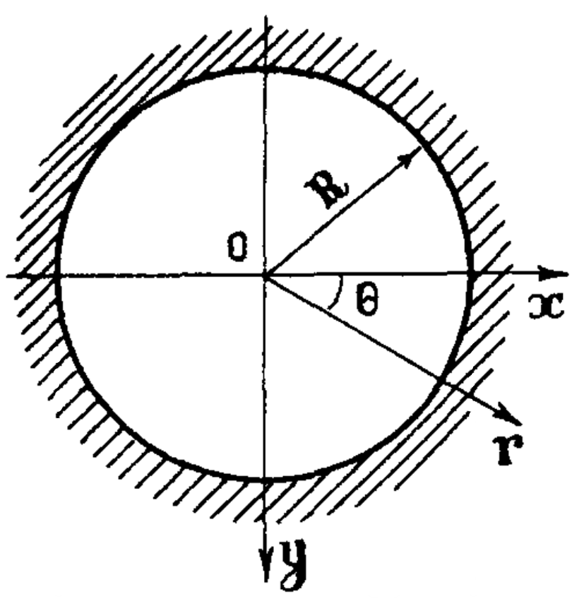
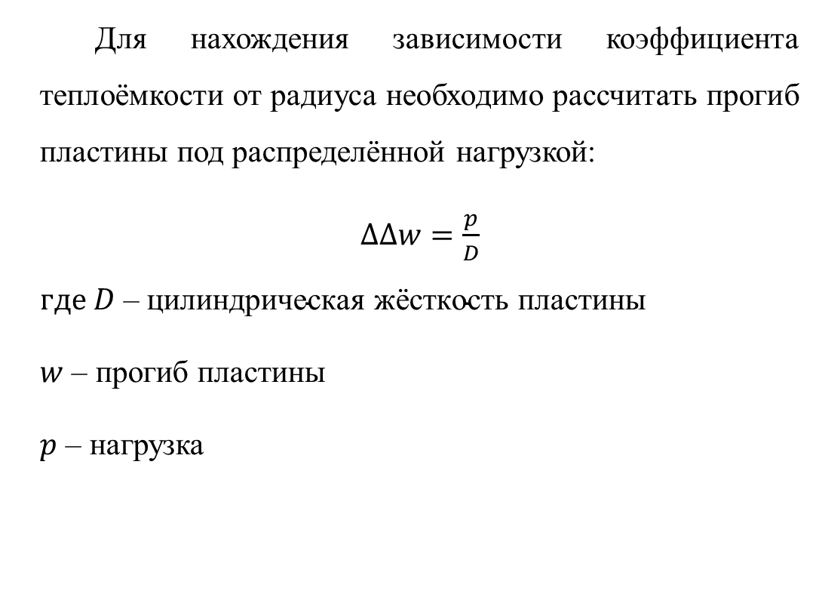
Зависимость коэффициента теплоёмкости от радиуса
Для нахождения зависимости коэффициента теплоёмкости от радиуса необходимо рассчитать прогиб пластины под распределённой нагрузкой:
$\begin{aligned}∆∆w=\frac{p}{D} \end{aligned}$
$$где D \text{– цилиндрическая жёсткость пластины}$$
$w$ – прогиб пластины
$p$ – нагрузка
Рис. 4. Защемлённая круглая пластина

Slide 9
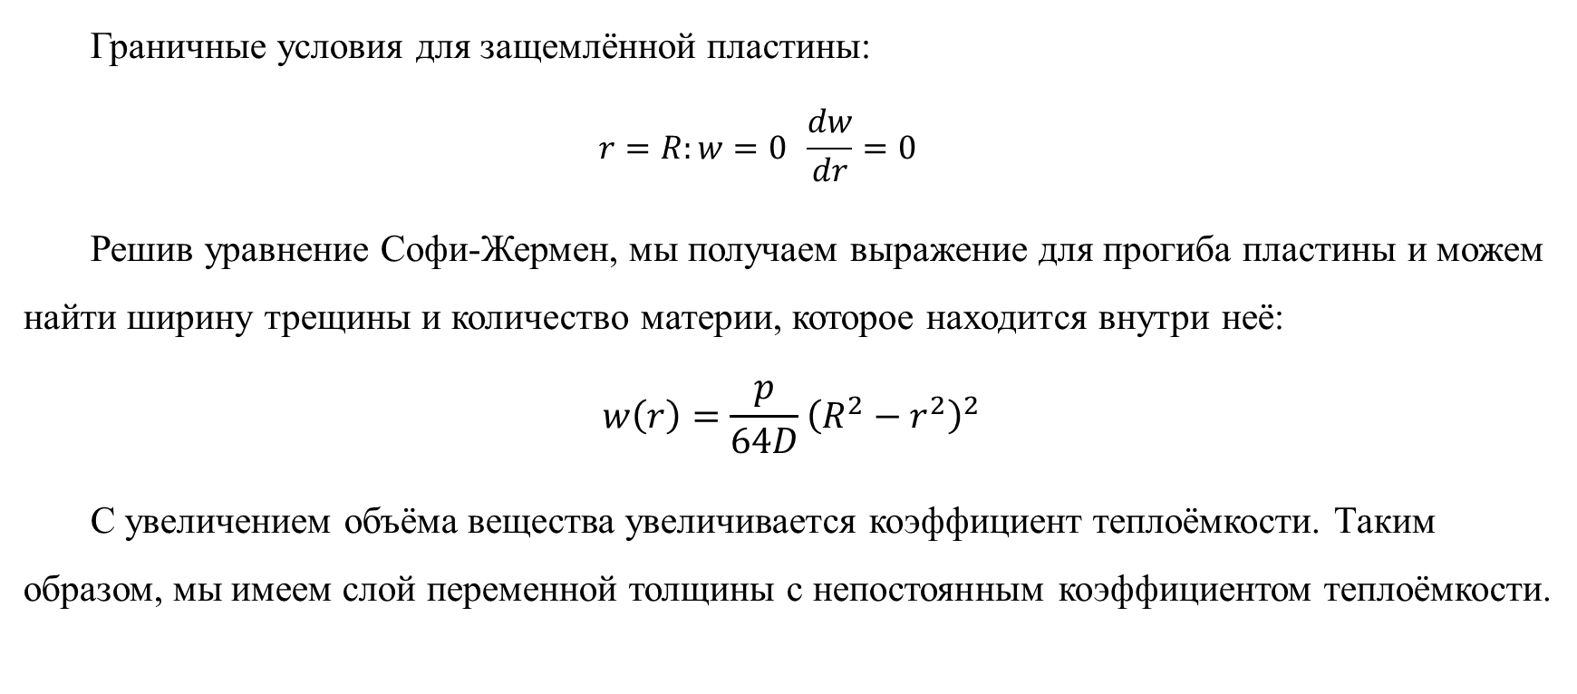
Зависимость коэффициента теплоёмкости от радиуса
Граничные условия для защемлённой пластины:
$$r=R:w=0 \frac{dw}{dr}=0$$
Решив уравнение Софи-Жермен, мы получаем выражение для прогиба пластины и можем найти ширину трещины и количество материи, которое находится внутри неё:
$$w\left(r\right)=\frac{p}{64D}{\left(R^{2}−r^{2}\right)}^{2}$$
С увеличением объёма вещества увеличивается коэффициент теплоёмкости. Таким образом, мы имеем слой переменной толщины с непостоянным коэффициентом теплоёмкости.

Slide 10
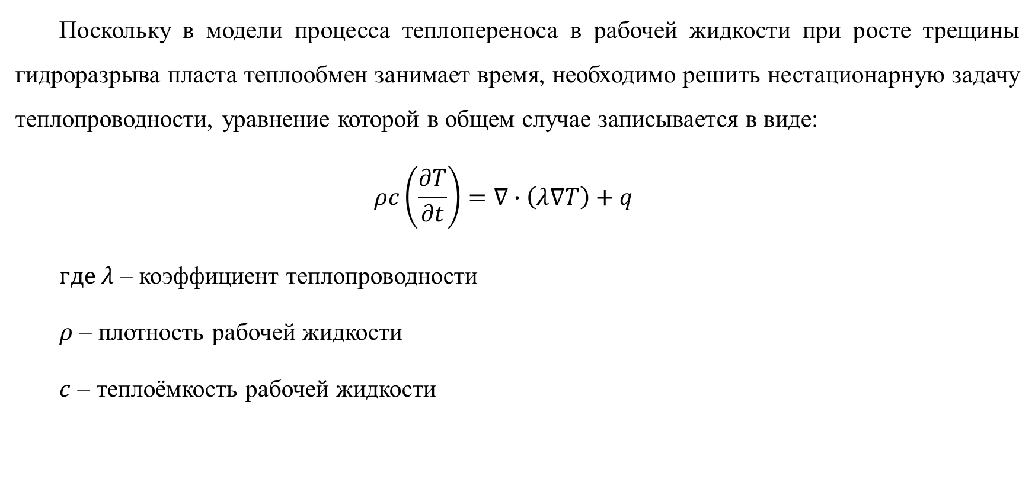
Математическая модель
Поскольку в модели процесса теплопереноса в рабочей жидкости при росте трещины гидроразрыва пласта теплообмен занимает время, необходимо решить нестационарную задачу теплопроводности, уравнение которой в общем случае записывается в виде:
$$\begin{aligned}ρc\left(\frac{∂T}{∂t}\right)=∇∙\left(λ∇T\right)+q \#\end{aligned}$$
$где λ$ – коэффициент теплопроводности
$ρ$ – плотность рабочей жидкости
$c$ – теплоёмкость рабочей жидкости

Slide 11
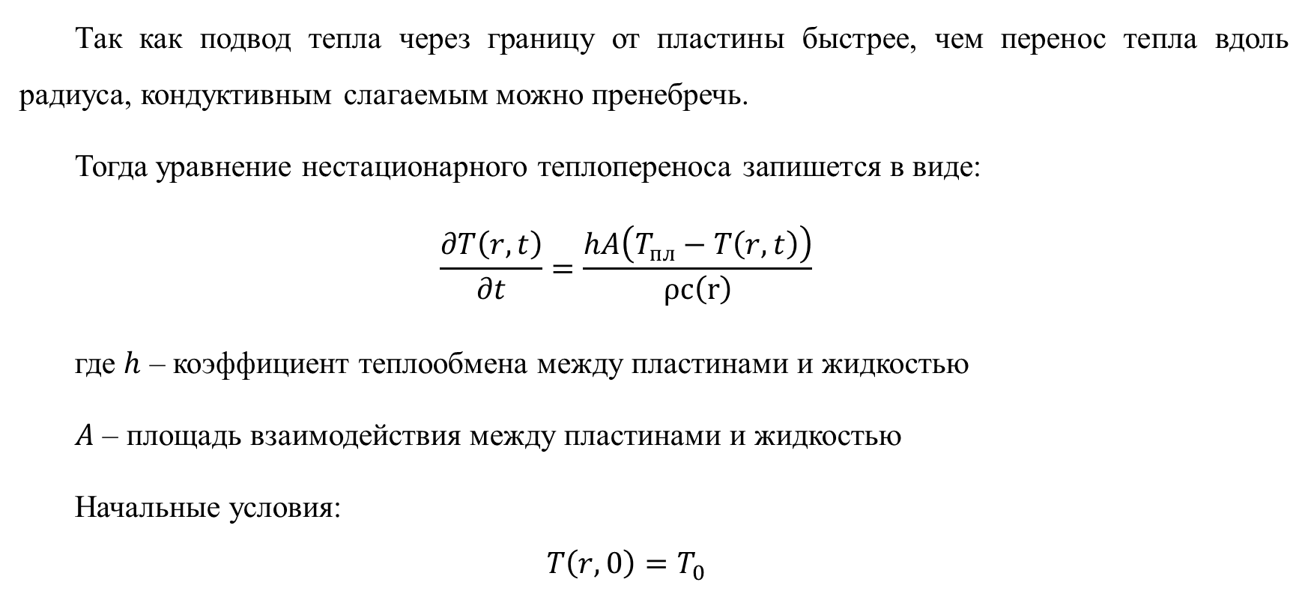
Математическая модель
Так как подвод тепла через границу от пластины быстрее, чем перенос тепла вдоль радиуса, кондуктивным слагаемым можно пренебречь.
Тогда уравнение нестационарного теплопереноса запишется в виде:
$$\frac{∂T\left(r,t\right)}{∂t}=\frac{hA\left(T_{пл}−T\left(r,t\right)\right)}{ρc\left(r\right)}$$
где $h$ – коэффициент теплообмена между пластинами и жидкостью
$A$ – площадь взаимодействия между пластинами и жидкостью
Начальные условия:
$$T\left(r,0\right)=T_{0}$$

Slide 12

Математическая модель
Таким образом, необходимо решить следующее уравнение:
$$\frac{∂T\left(r,t\right)}{∂t}=\frac{hA\left(T_{пл}−T\left(r,t\right)\right)}{ρc\left(r\right)}$$
С заданными начальными условиями:
$$T\left(r,0\right)=T_{0}$$

Slide 13
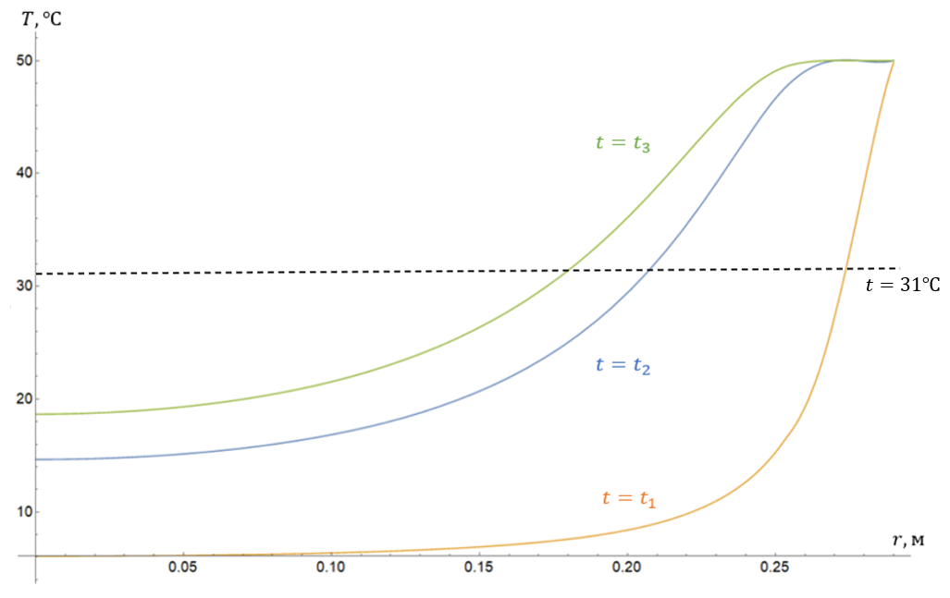
Анализ результатов
Рис. 5. Результаты

Slide 14
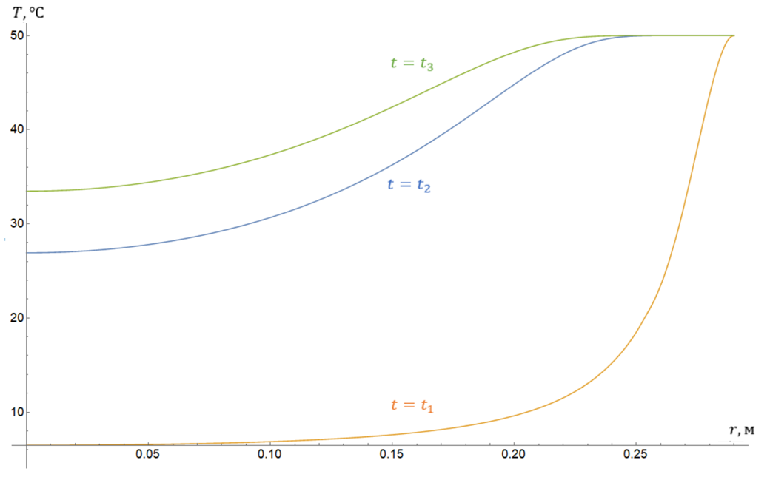
Результаты для жидкости гидроразрыва на нефтяной основе
Рис. 6. Результаты для жидкости гидроразрыва на нефтяной основе

Slide 15
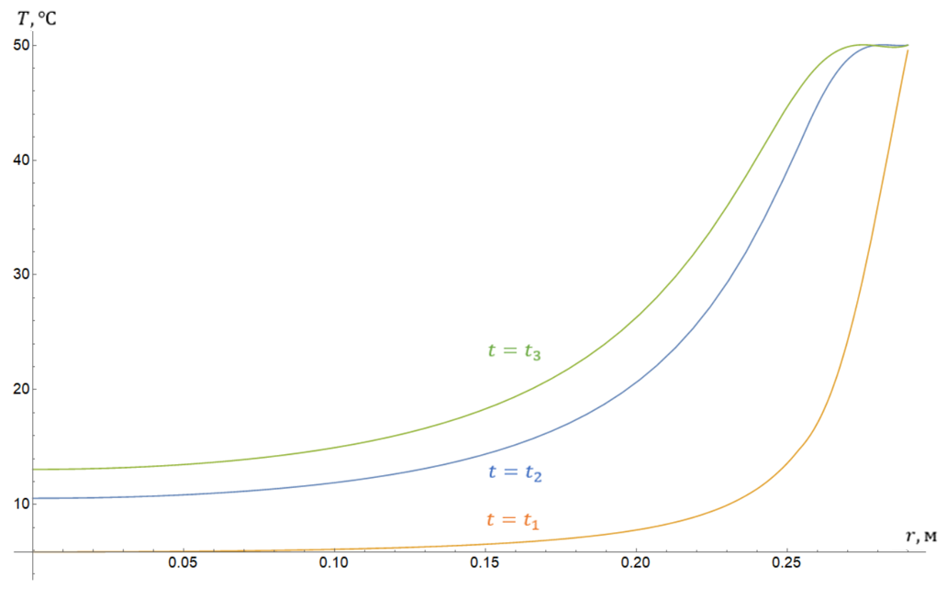
Результаты для полиэмульсии
Рис. 7. Результаты для полиэмульсии

Slide 16
Заключение
В данной работе была рассмотрена физическая модель процессов теплопереноса в рабочей жидкости при росте трещины гидроразрыва, а также построена математическая модель данного процесса. В работе были решены поставленные задачи:
Проведён анализ результатов эксперимента:
В результате эксперимента был получен график зависимости размера пятен от времени. На графике есть характерная точка излома, после которой радиус меньшего пятна начинает убывать, а радиус внешнего пятна – расти медленнее, этот момент времени соответствует остановке закачки.
Создана математическая модель данного процесса

Slide 17
Заключение
Проведён анализ полученных результатов:
Нестационарное поле температур было визуализировано в виде графиков, отражающих динамику температуры в слое в разные моменты времени, для жидкостей разрыва на водной и нефтяной основе, а также полиэмульсии. Были выявлены особенности графиков:
Максимум графиков наблюдается в точке, где температура соответствует температуре внешней среды
Со временем минимум графика увеличивается, поскольку происходит процесс теплообмена
Теплообмен протекает быстрее всего для жидкости гидроразрыва на нефтяной основе, и медленнее всего – для полиэмульсии

Slide 18
СПАСИБО ЗА ВНИМАНИЕ!

